Slide 1
МАЙБУТНЄ МАГНЕТИЗМУ
Навчальний проект

Slide 2
Як магніти та левітація дозволили літати по землі
Як працює левітація
Майбутнє маглеву
Годинники на основі магнітної левітації
Подорож на Маглеві 500 км/год
Новий рекорд – 603 км/год
Топ – 5 найшвидших потягів

Slide 3
Як магніти та левітація дозволили літати по землі
Поки весь світ катається колесами на рейках, інженери та науковці працюють над тим, щоб пасажири почали літати без відриву від землі.
Таку можливість їм дає технологія магнітної левітації (маглев), яка дозволяє потягам уже сьогодні розганятись до 600 км/год.
А в планах – подолати звуковий бар’єр (1000 км/год), що раніше вдавалося лише надзвуковим літакам типу Конкорд.
Це навіть дозволить з’єднати різні континенти Євразії та Америки залізницею – фахівці вже обговорюють подібний проект під назвою «Коридор розвитку тихоокеансього регіону».

Slide 4
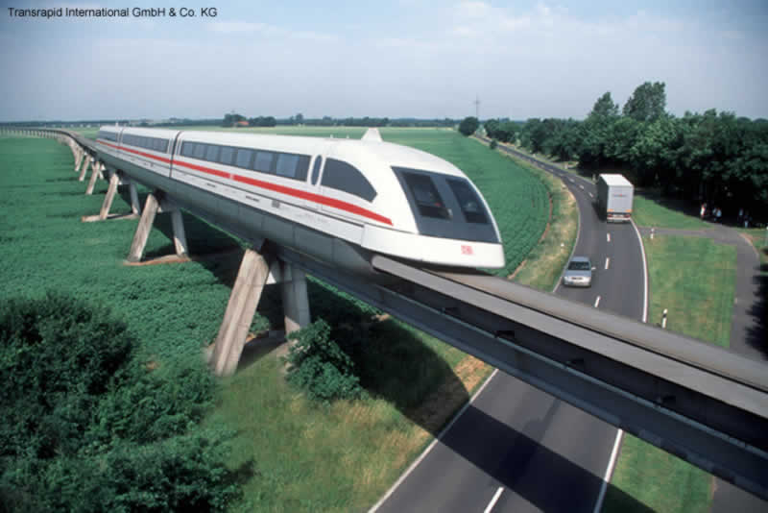
МАГЛЕВ – ПОТЯГ НА МАГНІТНІЙ ПОДУШЦІ

Slide 5
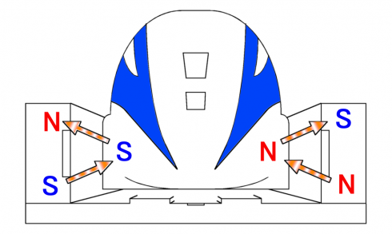
Як працює левітація
Маглев – це технологія переміщення, в якій капсула або вагон піднімаються над поверхнею за допомогою явища відштовхування однакових полюсів магнітів.
Завдяки цьому потяг летить над поверхнею, не торкаючись її.
Відсутність коліс дозволяє розвивати надзвичайно великі швидкості для наземного транспорту, оскільки інженерам не потрібно долати різноманітні перепони.
Однойменні полюси відштовхуються, а різнойменні – притягуються. Це підіймає потяг над поверхнею

Slide 6
Горизонтальне переміщення потягу маглев також відбувається за рахунок електромагнітів, які керуються автоматикою. Вона за заданим алгоритмом відключає одні та підключає інші. У результаті попереду потяга створюється магнітна сила, яка тягне його. Чим швидше переключаються магніти, тим більшої швидкості може досягти транспорт. У результаті такий транспорт виявляється на 30% ефективнішим за колісний на рейках.
Один з яскравих прикладів переваги потягів маглев над звичайними колісними надає Японія. У ній токійську станцію Сінаґава та найбільше портове місто Нагоя нещодавно з’єднали лінією на магнітній левітації. Окрім цього, між цими містами курсує потяг «Сінкансен», який ще називають «потяг-куля» через високу швидкість руху близько 200 км/год.
«Сінкансен» є надшвидким, проте звичайним колісним потягом, тому ділянку між цими мегаполісами відстанню в 340 км пасажири долають за 90 хвилин. Водночас потяг маглев розганяється на ній до 500 км/год, тому час у дорозі скорочується до 40 хвилин. Подібний потяг на магнітній подушці за один раз перевозить до 1000 пасажирів, а також має 16 вантажних вагонів, наприклад, для транспортування автомобілів. Поки що він проходить тестові випробування та готується до комерційного використання у 2027 році.

Slide 7
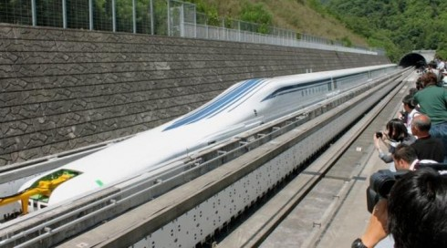
Надшвидкісні потяги маглев легко впізнати за гігантським носовим кожухом, який має близько восьми метрів в довжину – це зменшує аеродинамічний опір
Однак лідером у розвитку технології маглев сьогодні є Китай, який почав будувати свою швидкісну залізничну мережу в 2007 році, що стала найбільшою у світі. Потяги на ній можуть досягати швидкості 450 км/год, проте через технічні обмеження дорожнього полотна вони розганяються лише до 250 км/год.

Slide 8
Майбутнє маглеву
Колісний транспорт вже майже вичерпав свої резерви для поліпшення, оскільки на надвисоких швидкостях колеса сприймають дуже високі навантаження, і вирішувати цю проблему стає все складніше. Тому перспективною заміною вважають потяги на магнітній подушці, які обмежуються лише опором повітря. Останній складає 83% втрат енергії під час руху.
У Китаї сьогодні працюють над створенням прототипу маглеву, який називають супермаглевом та який зможе переміщуватись втричі швидше, ніж типовий пасажирський літак – близько 2900 км/год. Подібна швидкість дозволить навіть зв’язати материки, які з відміною надзвукових літаків стали дещо далі один від одного.
Перспективний проект планує з’єднати Аляску та Сибір підводним тунелем у Беринговій протоці. Передбачають, що вона навіть змінить інші транспортні шляхи, наприклад, морський шлях з Китаю і Японії в США. Загальна довжина такого шляху складе більше 1300 км, і її будівництво експерти оцінюють в $ 30-35 млрд, які окупляться протягом 15 років.

Slide 9
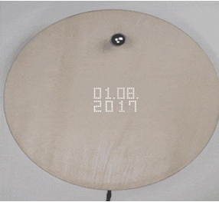
Годинники на основі магнітної левітації
Команда шведського стартапу Flyte створила настінний годинник на основі магнітної левітації.
Роль єдиної годинникової стрілки в механізмі виконує невелика хромова куля.
Вона літає по колу над циферблатом незалежно від горизонтального або вертикального положення годинника.
Для зручності по центру можна вивести цифровий дисплей. Він буде показувати точний час і дату.
За допомогою супутнього мобільного додатка годинник можна налаштувати під власні потреби.
У ньому є кілька режимів роботи – куля може вести зворотний відлік, відміряти дні і навіть місяці до заповітної дати і в режимі таймера відраховувати короткі проміжки часу.
Оригінальний дизайн доповнює підсвітка, яка імітує схід і захід сонця, змінює колір, показуючи погодні умови за вікном.

Slide 10
Як магніти та левітація дозволили літати по землі
Як працює левітація
Майбутнє маглеву
Годинники на основі магнітної левітації
Подорож на Маглеві 500 км/год
Новий рекорд – 603 км/год
Топ – 5 найшвидших потягів

